Slide 1
CSS
Base du langage
Créé par Adrien Morin

Slide 2

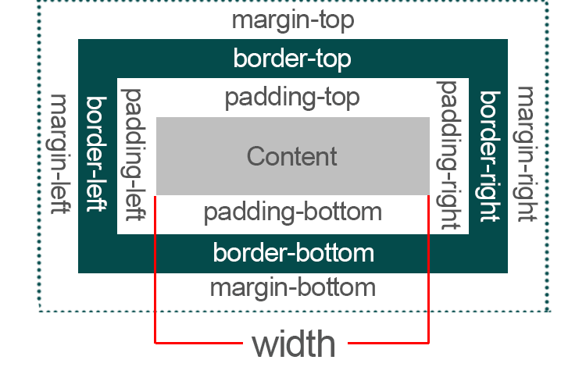
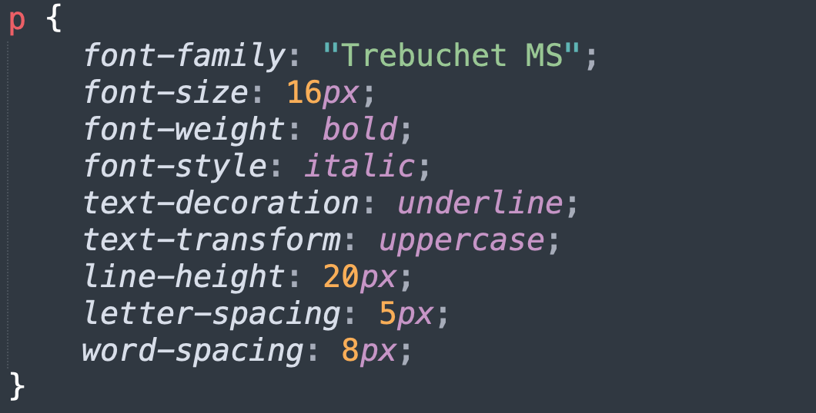
Mise en forme du texte
Police d’écriture font-family Permet de changer de police d’écriture avec les polices disponibles sur votre machine (attention à n’utiliser que les polices utilisées sur Windows et MacOs) ou importer depuis le web (ex: google font).
Voici les principales propriétés CSS permettant de modifier le design de vos textes.
Taille de texte font-size Permet de changer la taille du texte en px
Texte en gras font-weight Permet de changer le grammage du texte (entre 100 et 900, normal=400, bold=700). Texte en italic font-style
Texte souligné/surligné/barré text-decoration [underline / overline / line-through / none] Texte majuscule/minuscule/capitalize text-transform [uppercase / lowercase / capitalize]
Gérer l'espace entre les lignes (en px) line-height Gérer l'espace entre les lettres (en px) letter-spacing Gérer l'espace entre les mots (en px) word-spacing

Slide 3
Exercice
01
Recherchez une police sur google font et importez la en CSS (avec @import).
Jouez maintenant avec les différentes propriétés pour rendre un titre H1 design.

Slide 4
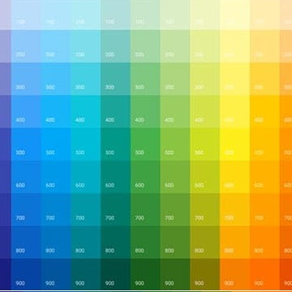
Les couleurs en CSS
En CSS, il est possibilité d’utiliser plusieurs format d’appel de couleur.
Nom des couleurs red/yellow/pink/etc Vous pouvez utilisez directement des noms de couleur en anglais. Le souci ici est que vous ne choisissez pas vraiment la couleur, car celle-ci est prédéfinie par le navigateur.
Hexadécimale #148b90 Ce code de couleur vous permet d’avoir une complète liberté de choix de couleur. Le code est découpé en 3 parties de deux caractères (rouge=14 ; vert=8b ; bleu=90).
Décimale rgb(20,139,144) Ce code de couleur vous permet d’avoir une complète liberté de choix de couleur. Le code est découpé en 3 partie de 3 chiffres de 0 à 255 (rouge=20 ; vert=139 ; bleu=144).
Décimale alpha rgba(20,139,144,0.4) Ce code de couleur est le même que le précédant, il permet d’ajouter la notion alpha pour la transparance, entre 0.0 et 1.0 (0.4, soit 40% de transparance dans l’exemple).

Slide 5

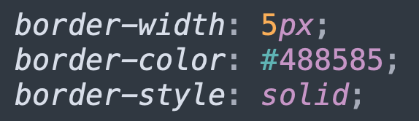
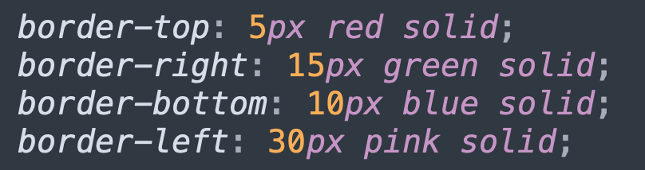
Les bordures
Vous pouvez ajouter des bordures à n’importe quel élément HTML, pour ce faire, il faut obligatoirement utiliser les 3 propriétés suivantes :
Taille de la bordure en (px) border-width Couleur de la bordure en border-color Style de la bordure en (solid/dotted/double) border-style
Il existe une simplification pour l’écriture avec la propriété border qui prend en valeur les 3 propriétés obligatoire (l’ordre n’a pas d’important) :
Utilisation des bordures pour un côté uniquement avec le simplification d’écriture :

Slide 6


Angle arrondi et ombre portée
Vous pouvez arrondir les angles d’un élément HTML (avec ou sans bordure) avec border-radius
Il est possible d’ajouter une ombre portée à un élément HTML avec box-shadow 4 paramètres sont utilisés (avec un ordre préci) :
position de l’ombre horizontalement
position de l’ombre verticalement
diffusion de l’ombre (blur)
couleur de l’ombre

Slide 7

Exercice
02
Ajoutez sur un paragraphe une bordure “noir” de “5px” avec le style “solid”
Ajoutez sur une image des coins arrondies
Ajoutez sur l’image une ombre porté “noir” avec 50% d’opacité

Slide 8

Merci pour votre attention

